Slide 1
로그인
회원관리
자소서
업로드
단어추출
인재상
회사자료
문맥판단
자소서
양식
인재상
추출
인재상
회사추천
메인창
자소서
인재상별
상세설명
개발 발전방향
-노래
-포인트제 힌트(출석 등 지급)
-해당 평가말고 전체평가
데이터
분석
알고리즘
크롤링
데이터
시각화
이론필기
통계

Slide 2
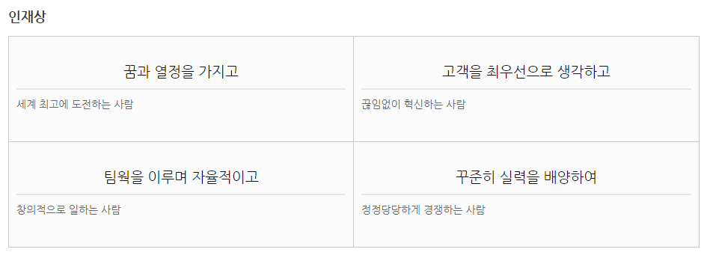
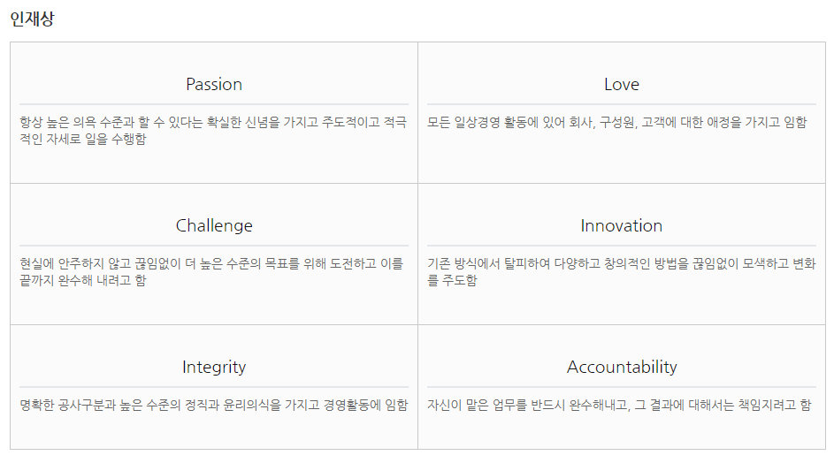
LG
SK

Slide 3
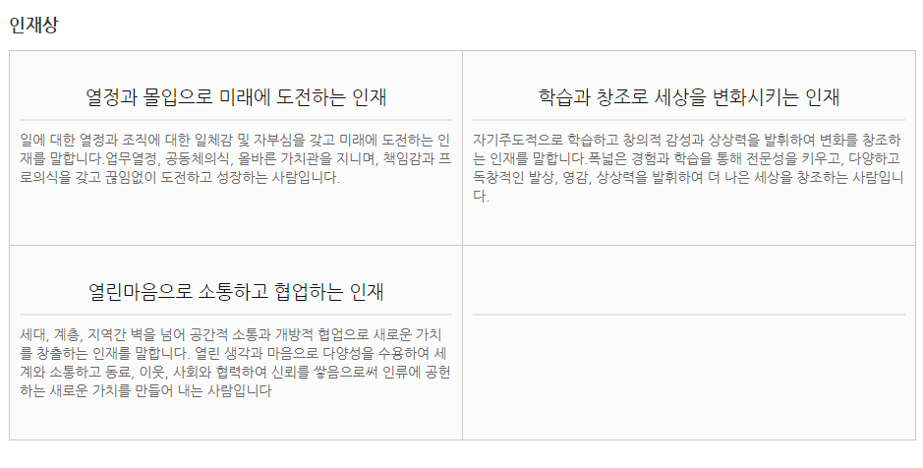
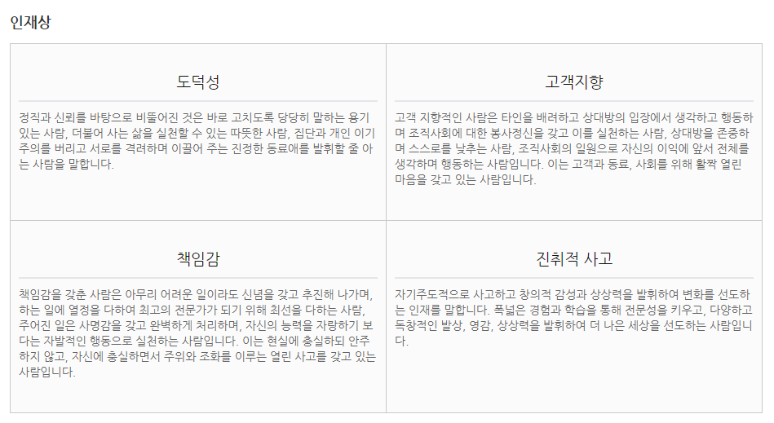
삼성메디슨
삼성전자서비스

Slide 4
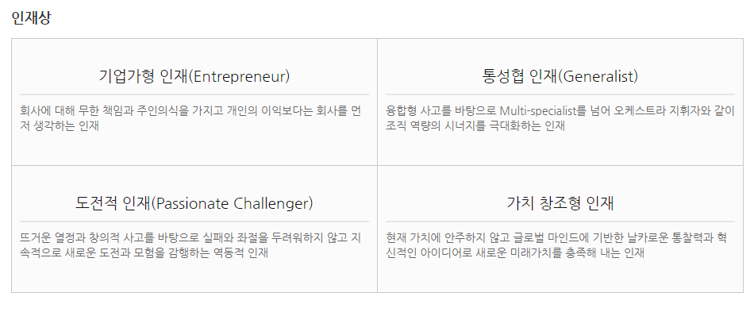
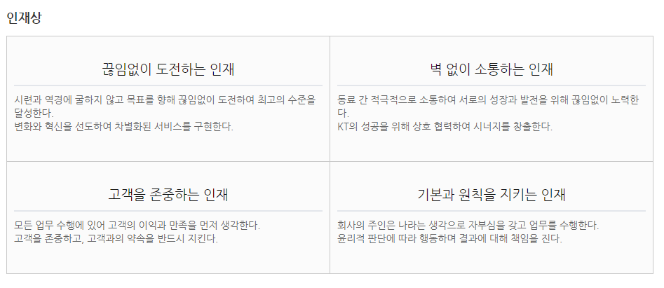
CAPCO
(한국전력공사)
KT

